Slide 1
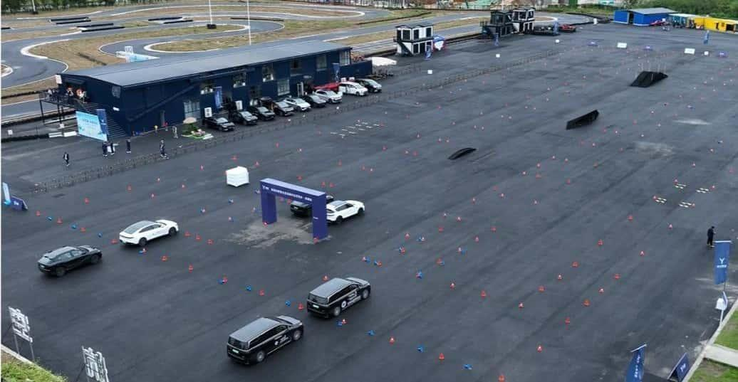
成都龙潭 试驾场地
成都龙潭试驾场地，位于成都成华区 ，距离市中心直线距离13KM ，半小时车程 ，交通便利，适合各类汽车品牌试乘试驾、汽车测评、大型团购会等。

Slide 2
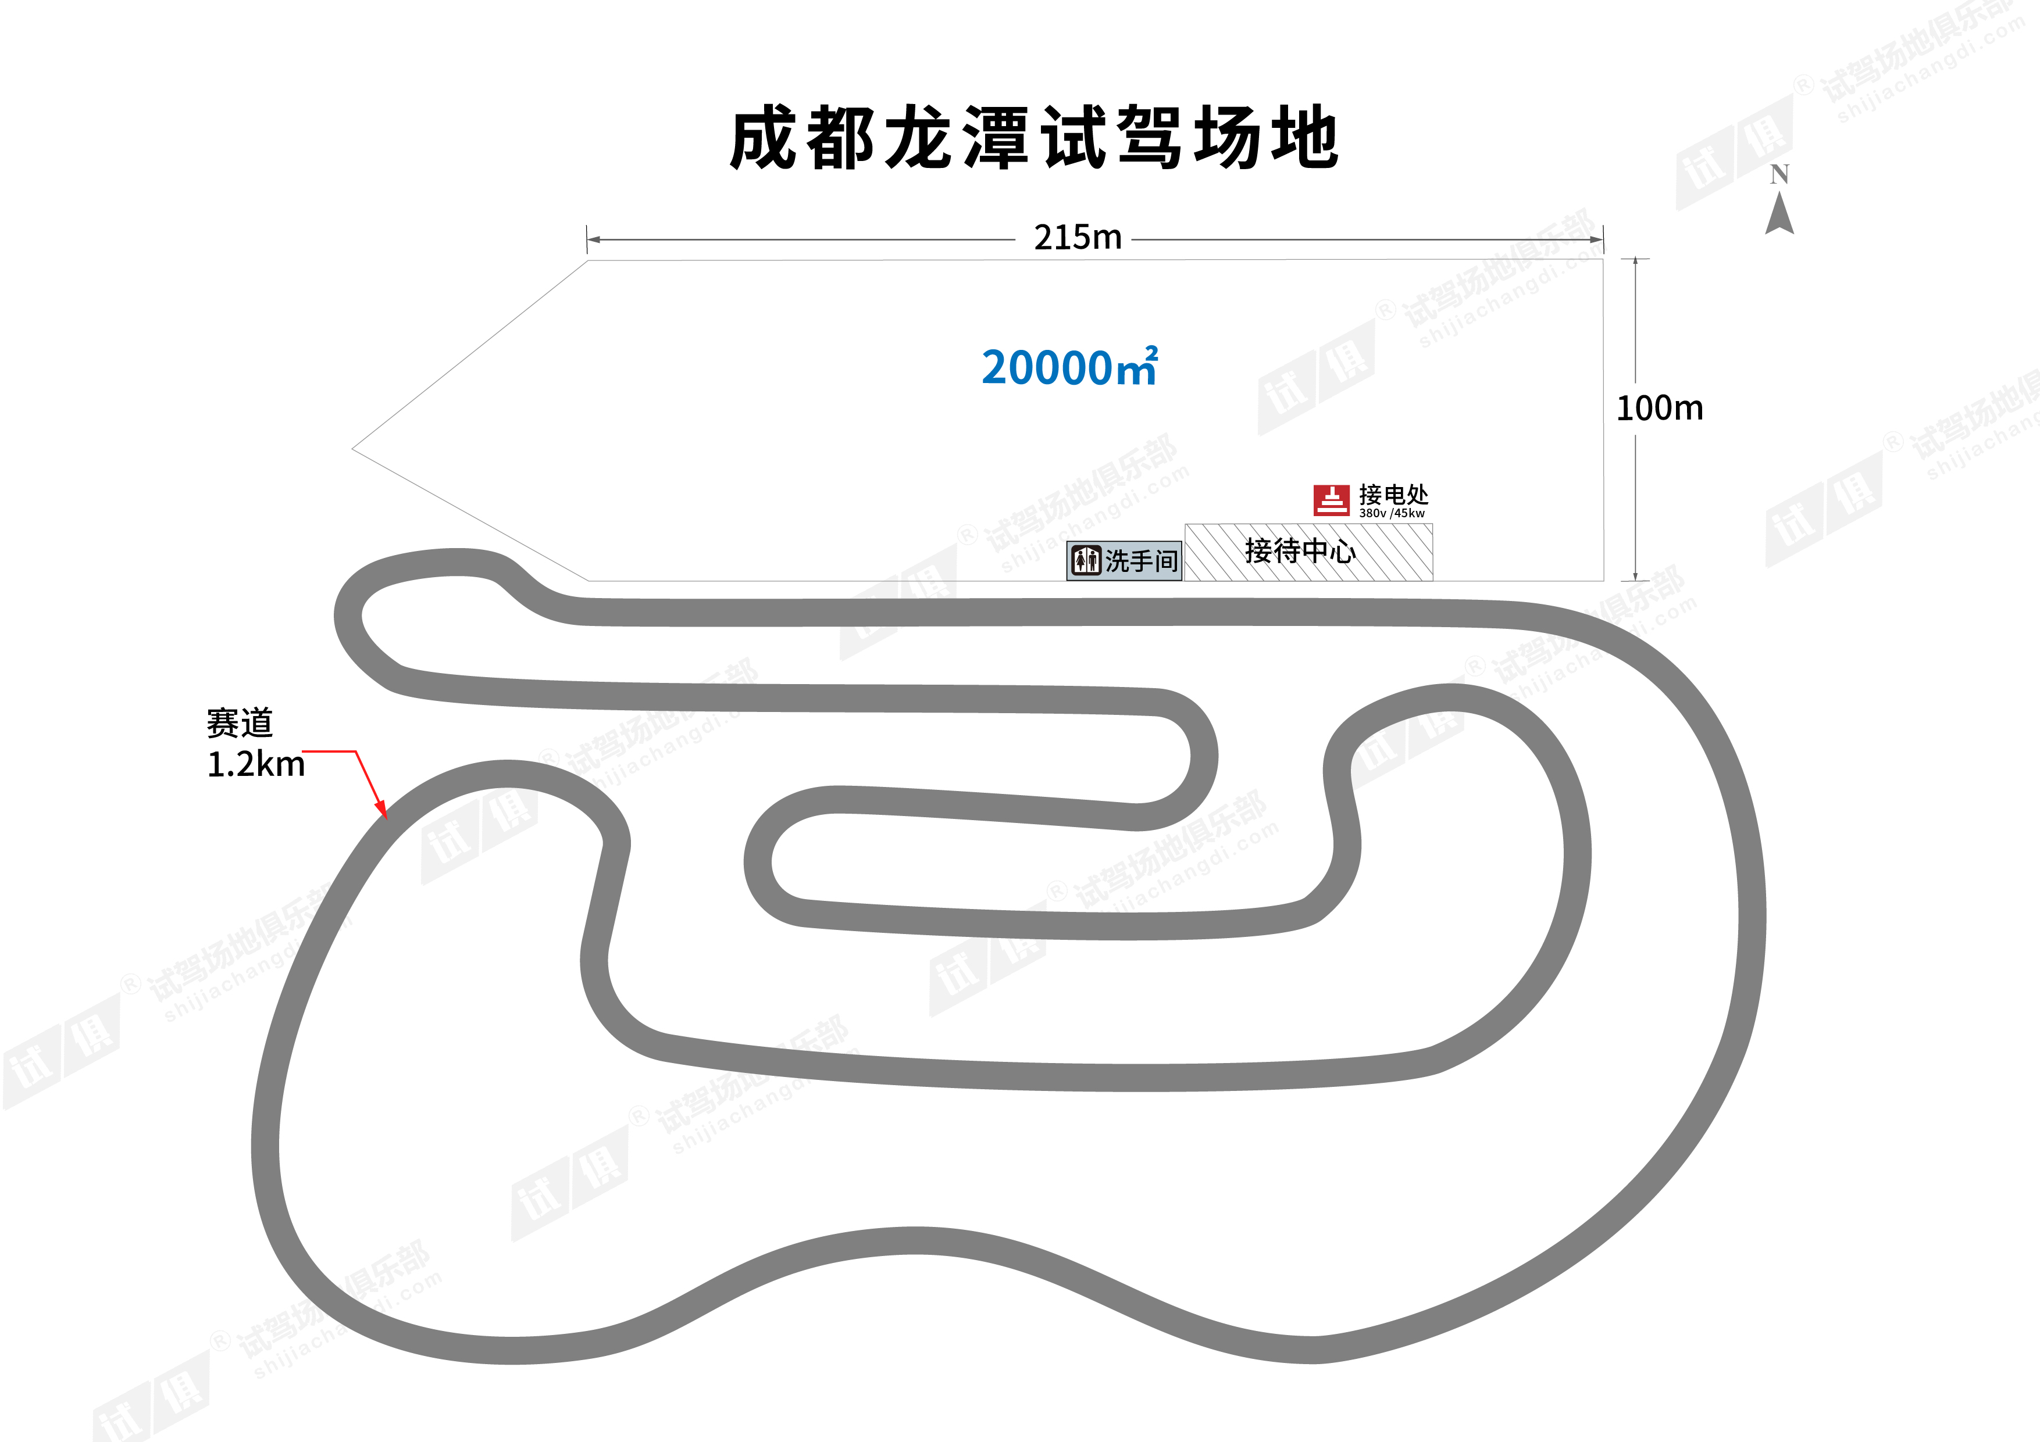
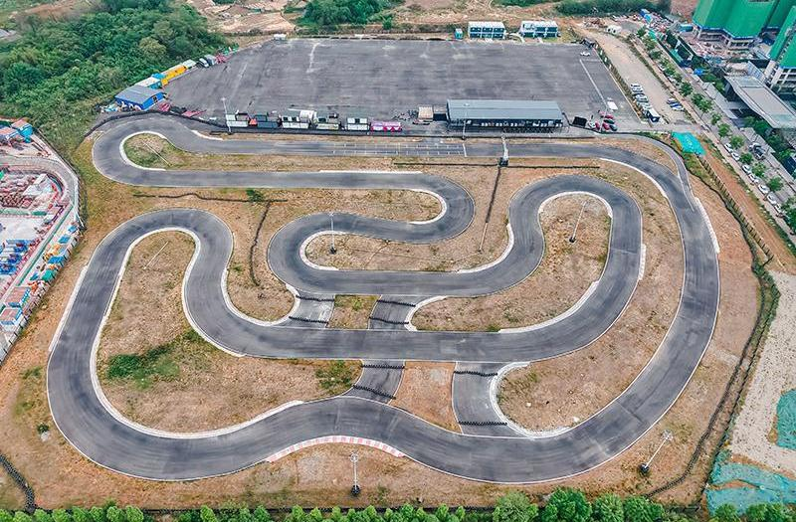
场地费用：5万/天
场地面积：长210m 宽100m 面积为210000㎡ 赛道：长1200m 宽10m 柏油地面 全封闭
供电供水：380v/60A 方便接水
配套设施：停车位 固定洗手间

Slide 3
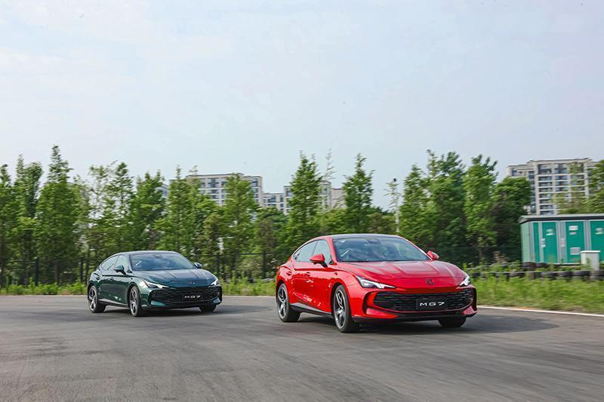
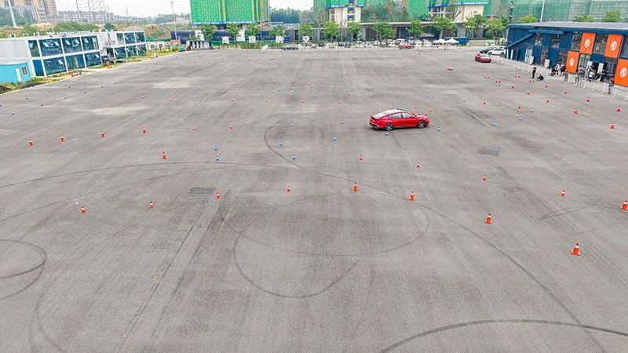
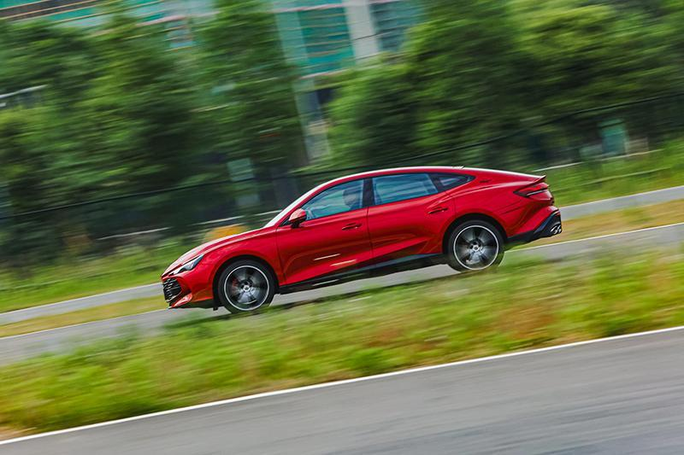
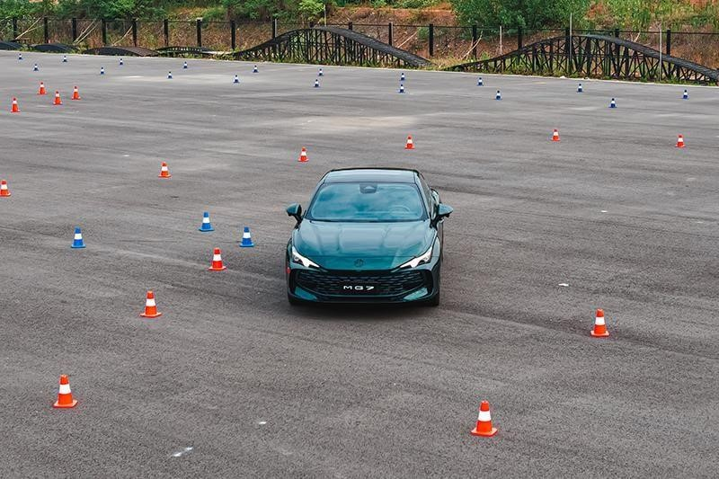
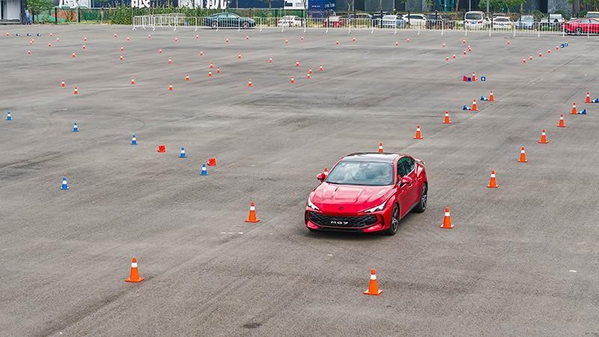
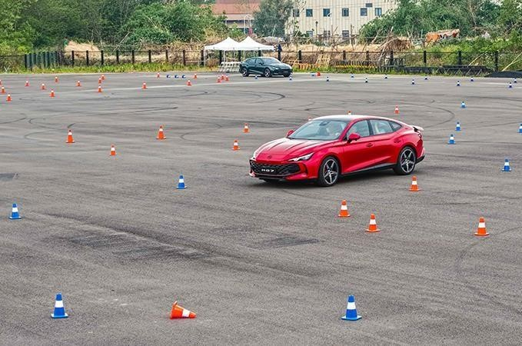
名爵媒体试驾活动
名爵媒体试驾活动
名爵媒体试驾活动
名爵媒体试驾活动
名爵媒体试驾活动
名爵媒体试驾活动

